Slide 1
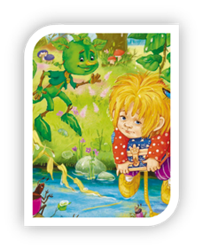
Иллюстрированное пособие для педагогов по ознакомлению старших дошкольников с литературным произведением Татьяны Александровой «Домовенок Кузька»
Департамент образования и науки города Москвы
Южный административный округ
Государственное
бюджетное
общеобразовательное
учреждение
города Москвы
«Школа № 629»
Разработал учитель - логопед:
Лактионова Анастасия
Владимировна

Slide 2
Цель проекта:
создание образовательных материалов для формирования читательского интереса детей старшего дошкольного возраста
Задачи проекта:
Создание условий для поддержки инициативы и самостоятельности детей, развитие воображения и творческой активности
Реализация задач речевого развития в процессе ознакомления дошкольников с художественной литературой, развитие общения и взаимодействия ребенка со взрослыми и сверстниками
Формирование эстетического отношения к окружающему миру, стимулирование сопереживания персонажам художественных произведений
Развитие социального и эмоционального интеллекта воспитанников
Знакомство с детской литературой, формирование читательского интереса у детей старшего дошкольного возраста

Slide 3
Цель занятия:
приобщение детей старшего дошкольного возраста к чтению художественной литературы
Задачи занятия:
Познакомить с главными героями произведения
Формировать умение понимать и оценивать характер героев
Учить прослеживать сюжетную линию и сопереживать персонажам
Воспитывать интерес к данной книге

Slide 4
План беседы с детьми по знакомству с литературным произведением «Домовенок Кузька»»:
1.Представление автора произведения – Татьяны Ивановны Александровой;
2.Знакомство с главными героями произведения –Домовенком Кузькой, девочкой Наташей и другими героями (Бабой – Ягой, Водяным, Лешим, Лёшиком, Кикиморами);
3.Литературная викторина по сказочной повести «Домовенок Кузька»

Slide 5
Знакомство со сказочной повестью «Домовёнок Кузька»

Slide 6
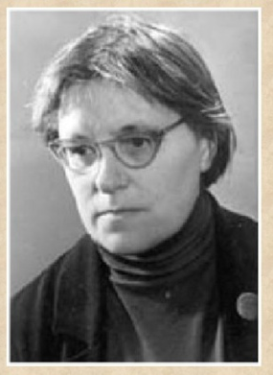
Татьяна Ивановна Александрова (1929-1983)

Slide 7
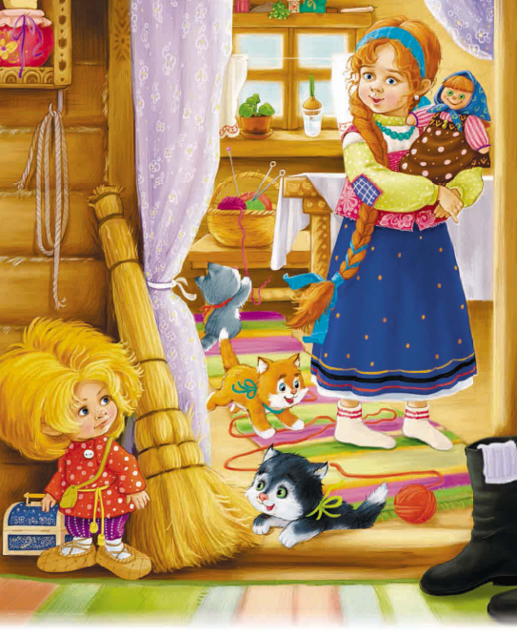
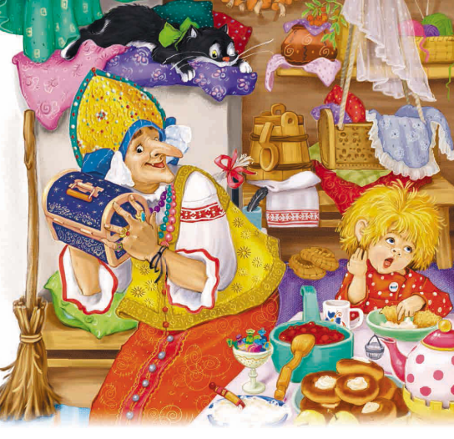
Главные герои произведения «Домовенок Кузька»

Slide 8
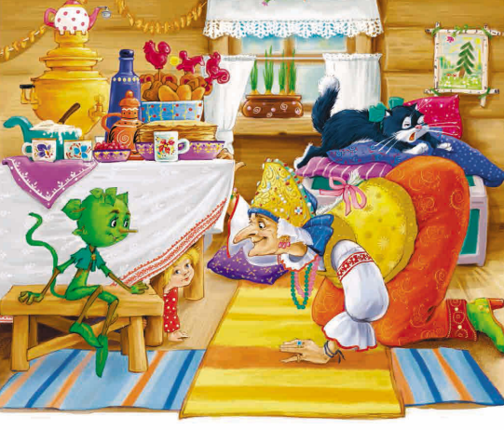
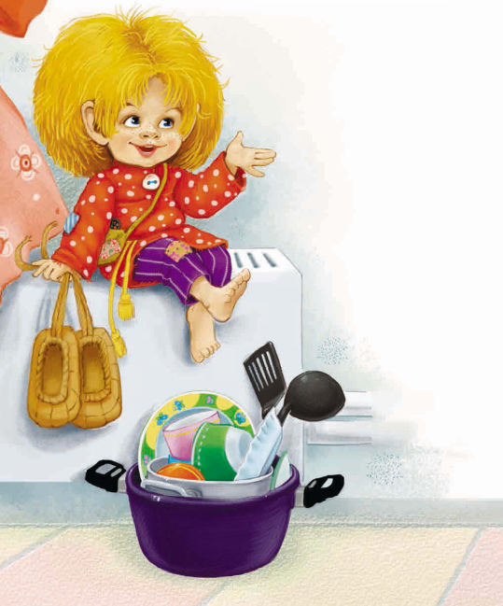
Домовенок Кузька

Slide 9
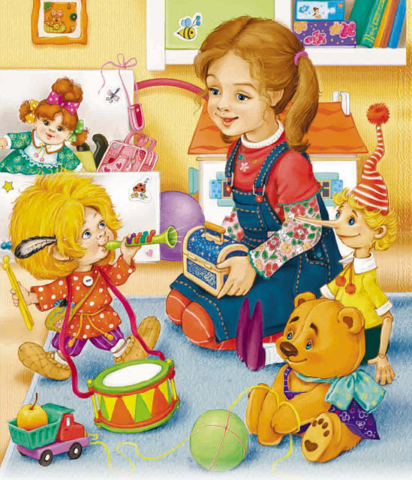
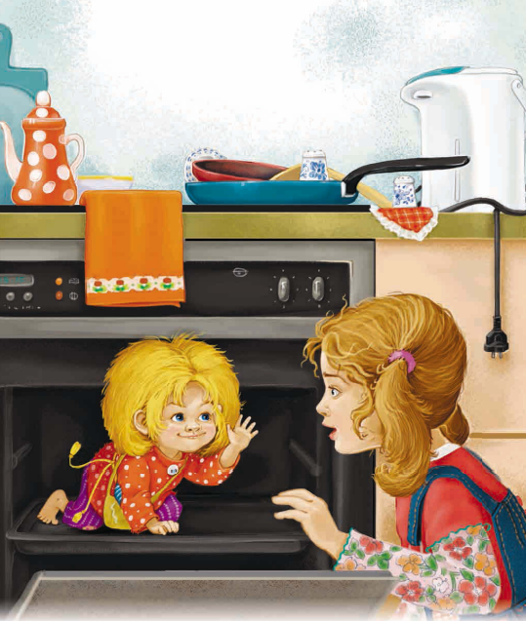
Девочка Наташа

Slide 10
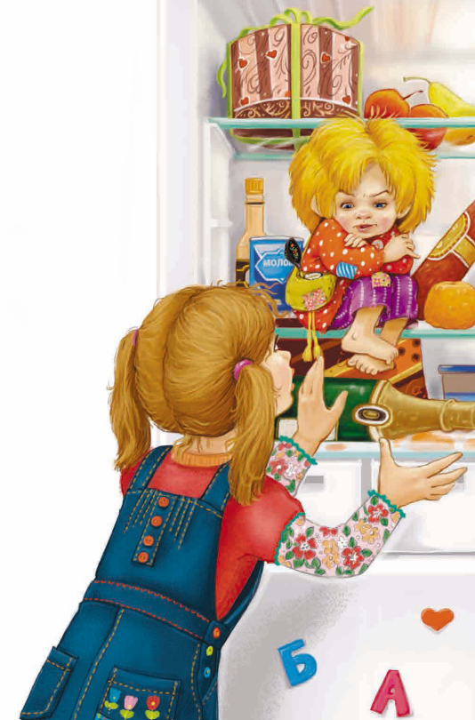

Slide 11
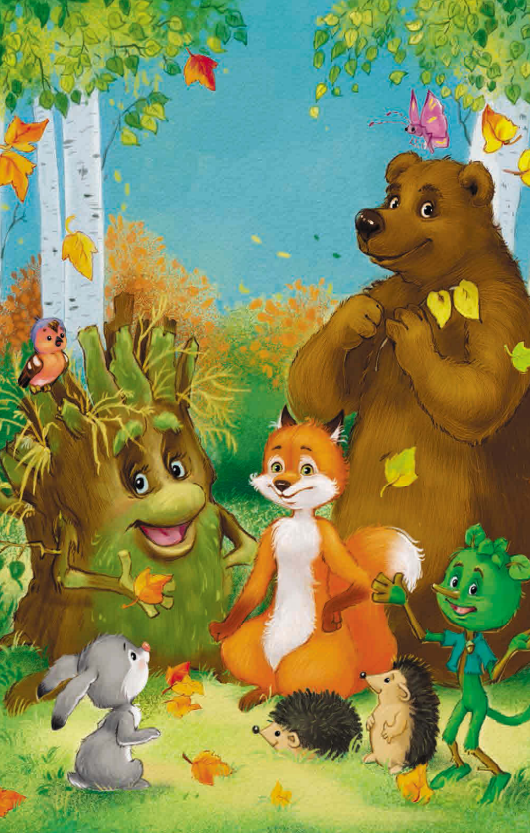
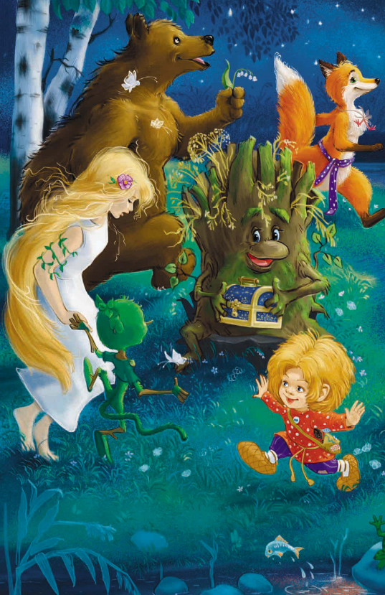
Другие герои сказочной повести

Slide 12
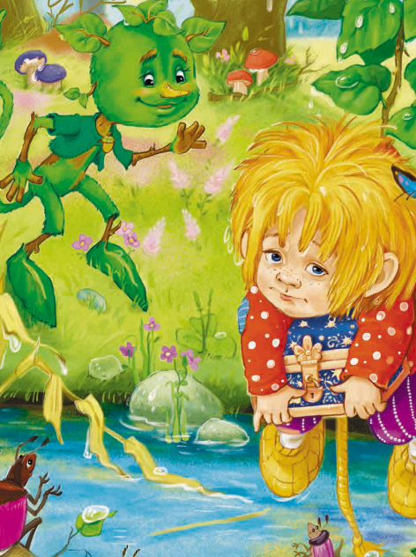

Slide 13
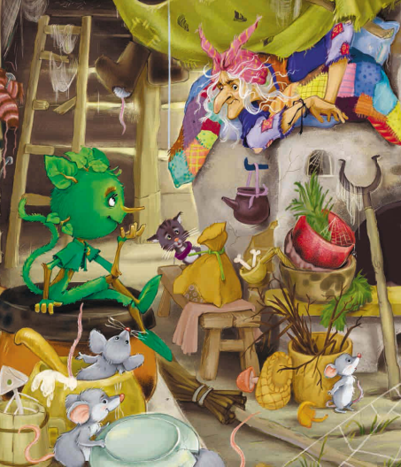
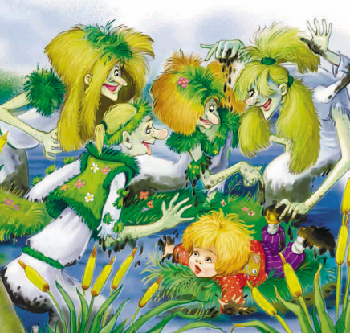

Slide 14
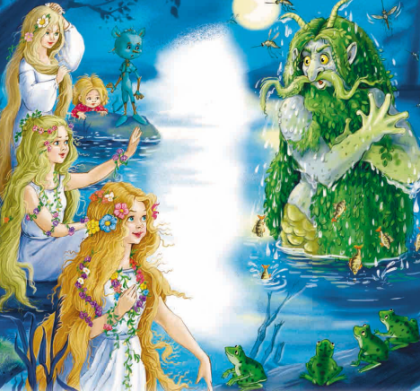
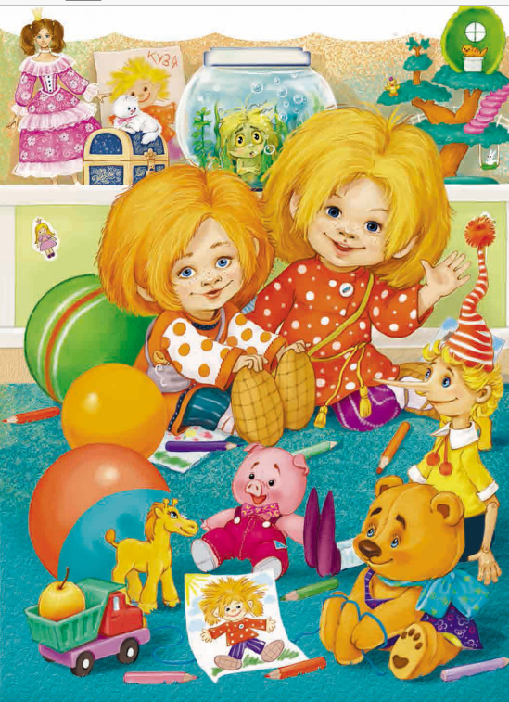

Slide 15
Баба Яга

Slide 16
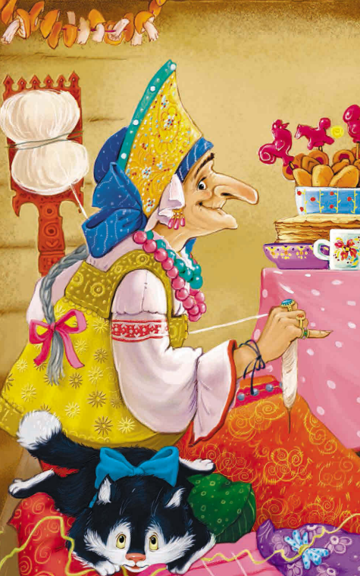
Баба Яга

Slide 17
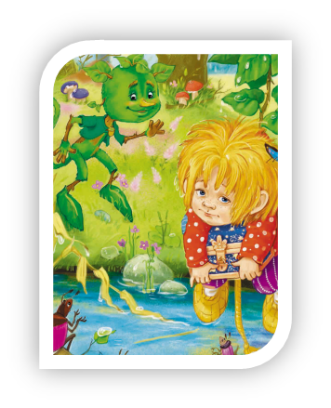
Что такое литературная викторина?
это игра в ответы на вопросы;
внимательные и эрудированные участники по достоинству смогут определить свои знания;
нажмите на значок и вы услышите правильный ответ
Желаем удачи!

Slide 18
1.Сколько лет было Кузьке?
7 веков
7 лет
100 лет

Slide 19
2.Какого цвета у Кузьки были волосы?
светло - русые
рыжие
черные

Slide 20
3.Какое лицо было у Кузьки?
солнечное
грустное
угрюмое

Slide 21
4.Какие отличительные черты были в разговорной речи у Кузьки?
краткость
изобилие
старорусских фраз,
поговорок
и пословиц
неграмотность

Slide 22
5.Какой по характеру был Кузя?
милый и капризный
аккуратный и обаятельный
страшный
и вредный

Slide 23
6.Какого цвета была рубашка у Кузьки?
красная
желтая
зеленая

Slide 24
7.Из чего были сделаны лапти Кузьки?
из соломы
из шерсти
из бересты

Slide 25
8.Почему Кузька был грязным и взъерошенным?
потому
что он
грязнуля
он часто забирался в дальние места, как и положено домовому
он убегал и прятался от кошки

Slide 26
9.Какое имя было у девочки?
Наташа
Глаша
Марина

Slide 27
10.Сколько лет было девочке?
4 года
10 лет
7 лет

Slide 28
11.Где девочка Наташа нашла Кузьку?
за веником
за печкой
в духовке

Slide 29
12.Где Кузя выбрал место для жилья в комнате девочки?
под столом
в обувном ящике
в ящике для игрушек

Slide 30
13.Сколько лет было девочке?
4 года
10 лет
7 лет

Slide 31
14.Что умел делать сундук Кузьки?
вырастать и
уменьшаться
рассказывать сказки
исчезать

Slide 32
15.Почему Кузька оказался в лесу?
его
выгнали
из дома
он заблудился в лесу
его дом сгорел

Slide 33
16.Что Кузька спрятал в ящике для игрушек девочки?
сундук
книгу
лапти

Slide 34
17.Где зимовал домовенок Кузька?
у Лёшика
у Бабы - Яги
в болоте с кикиморами

Slide 35
18.Почему Кузьке было скучно в доме Бабы - Яги?
Баба – Яга
не разрешала
ему играть с
друзьями
не было работы
нельзя
было выходить на улицу

Slide 36
19.У кого был сундучок Кузьки, когда тот его потерял?
у Бабы - Яги
у Лешего
у кикимор

Slide 37
20.Кто вернул сундучок Кузьке?
водяной
Леший
лиса

Slide 38
Герои сказочной повести ждут вас на страницах книги!
Молодцы!

